Slide 1
2. Az atomerőművekről általában

Slide 2
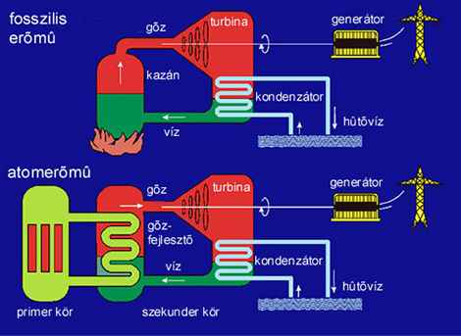
Az atomerőmű egyfajta hőerőmű, csak a hőt itt nem kémiai reakció (szén, olaj, gáz, fa, szalma vagy szemét elégetése), vagy geotermikus hő, vagy napsugárzás (naphőerőmű) szolgáltatja,…
…hanem magreakciók (maghasadások és bomlások).
Notes:
Az atomerőművek és a hőerőművek kapcsolata

Slide 3
Onnantól, hogy a hő hatására víz gőzzé forr, már minden hőerőmű ugyanolyan: a forró gőz megforgatja a gőzturbinát, ami forgásba hozza az áramtermelő generátort.
Notes:
Az atomerőművek és a hőerőművek kapcsolata

Slide 4
A turbina megforgatásától a gőz az energiáját részben elveszti. Ezt a „fáradt” gőzt a kondenzátorban cseppfolyósítják, és zárt rendszerben visszaforgatják, újra felforralják a hőforrással.
Notes:
Az atomerőművek és a hőerőművek kapcsolata

Slide 5
A világ villamosenergia-termelésének %-os összetétele források szerint (2011)

Slide 6
A hőerőművek részesedése a világ villamosenergia-termelésében (2011)

Slide 7
az aktív zónában felszabaduló hő teljesítménye: 1485 MW
a hálózatba táplált villamosenergia teljesítménye: 500 MW
Egy-egy paksi reaktor esetén:
hatásfok: η = 34 %

Slide 8
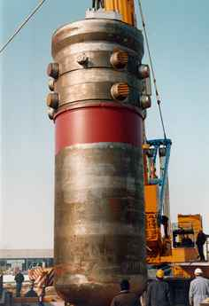
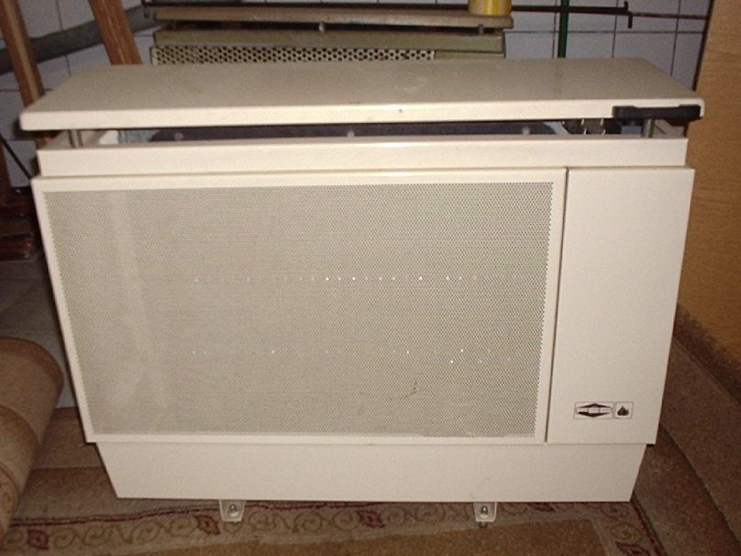
Az egyik paksi reaktor (blokk) acél reaktortartálya
Annyi hőt termel, mint
300 000 db gázkonvektor

Slide 9
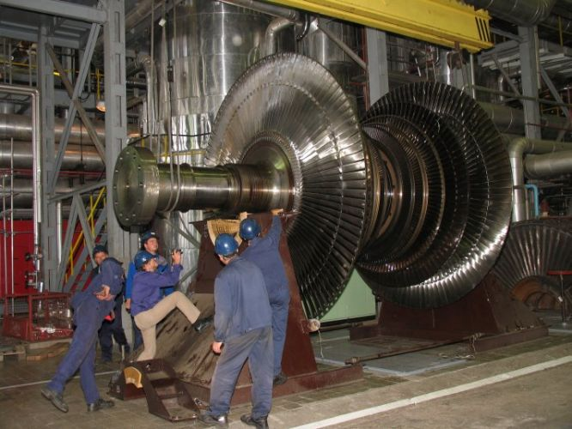
egy paksi kisnyomású gőzturbina forgórésze

Slide 10
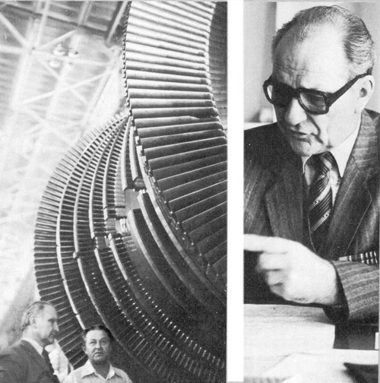
Egy csernobili gőzturbina forgórésze, és tervezője
tömeg: 1200 tonna
teljesítmény: 500 MW
(reaktoronként 2 db)

Slide 11
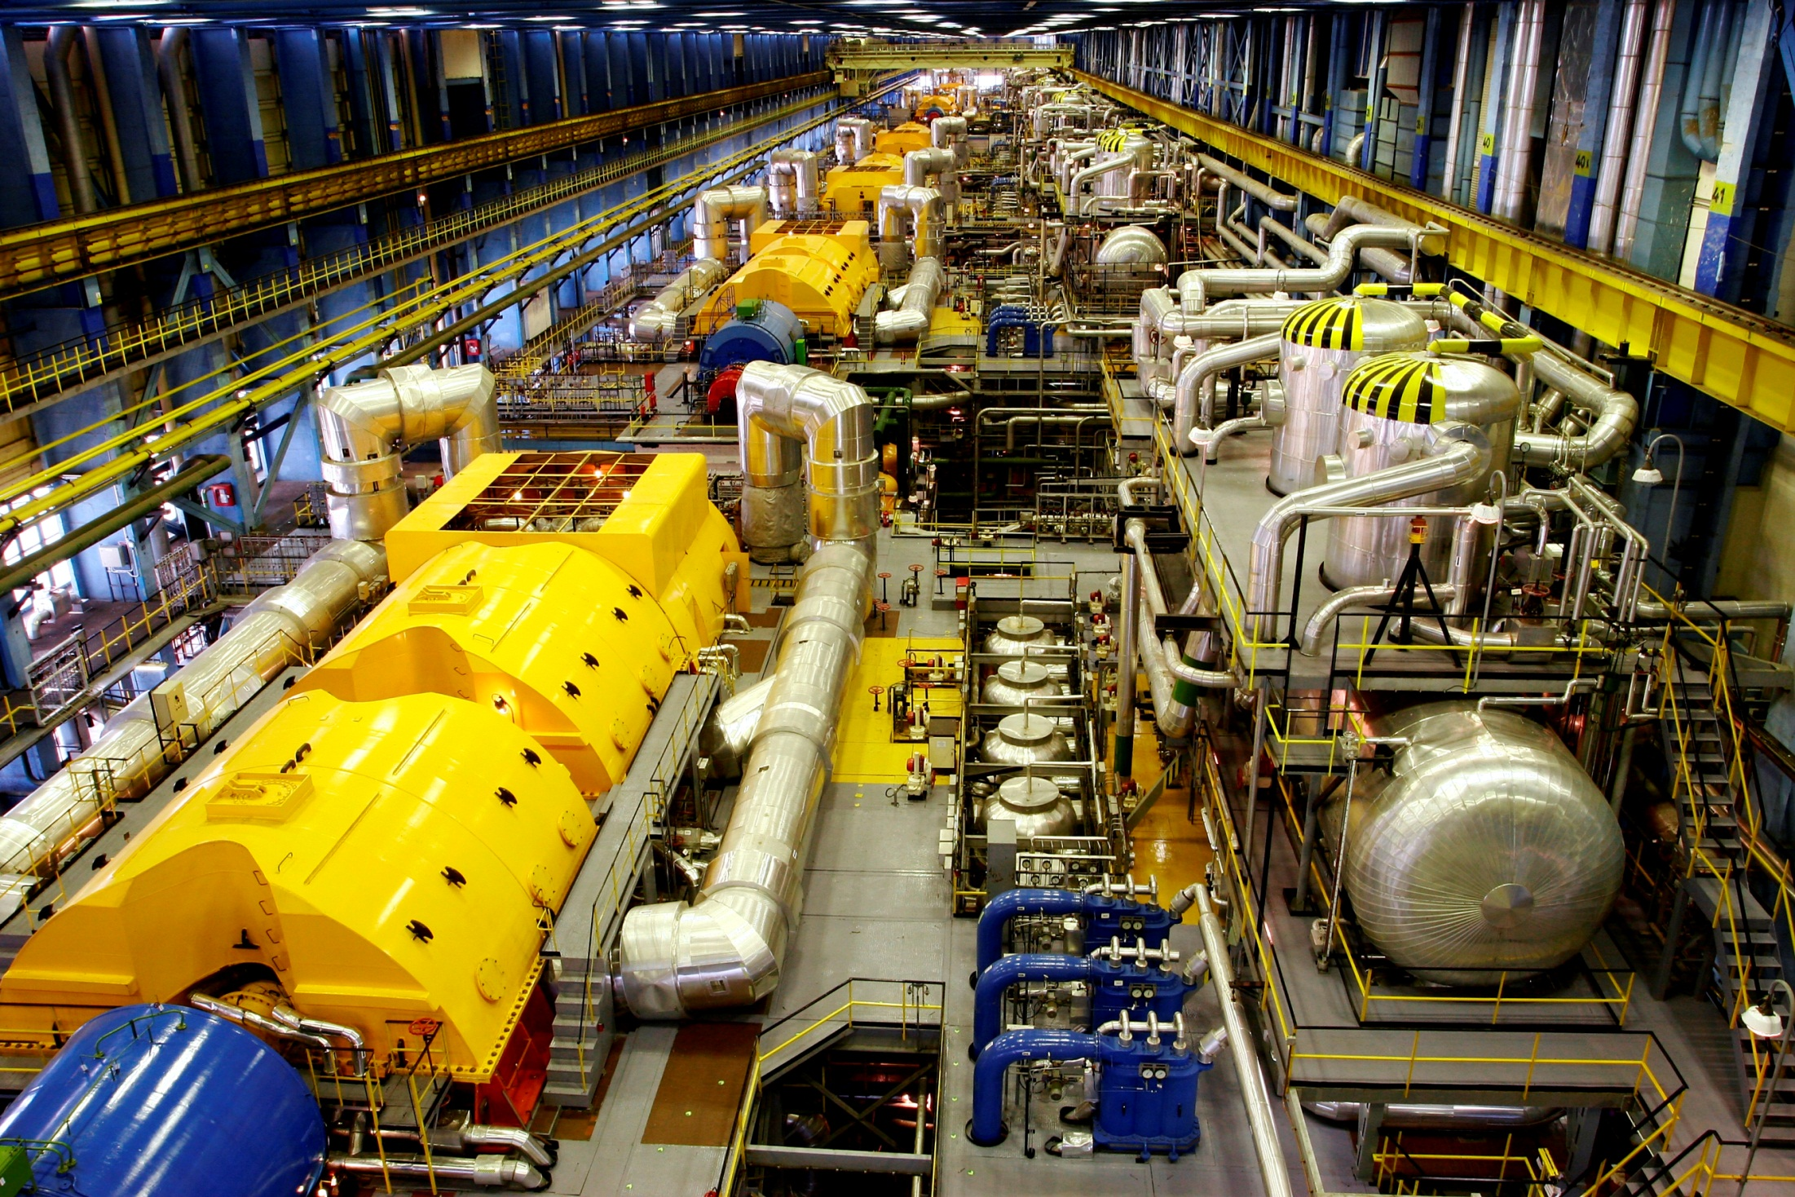
Paksi Atomerőmű
generátor 250 MW
gőzturbina
gőz csővezeték

Slide 12
A Csernobili Erőmű 1. reaktorának turbinacsarnoka, még a 4. reaktorban bekövetkezett katasztrófa előtt

Slide 13
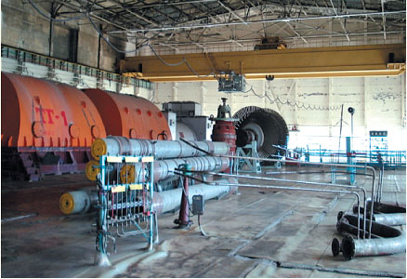
A Csernobili Erőmű (1995-ben leállított) 1. reaktorának turbinacsarnoka ma

Slide 14
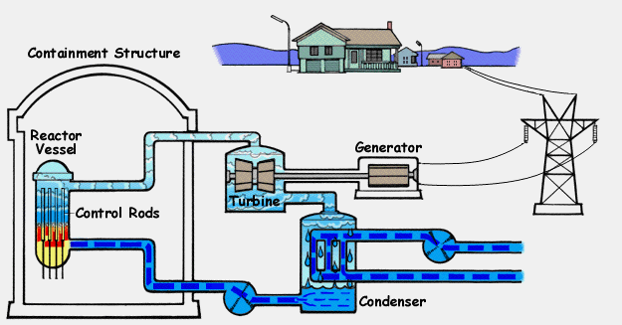
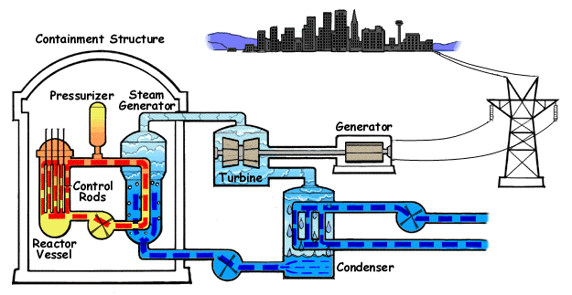
Forralóvizes
reaktortípus
Boiling water reactor
BWR
Nyomottvizes
reaktortípus
Pressured water reactor
PWR

Slide 15
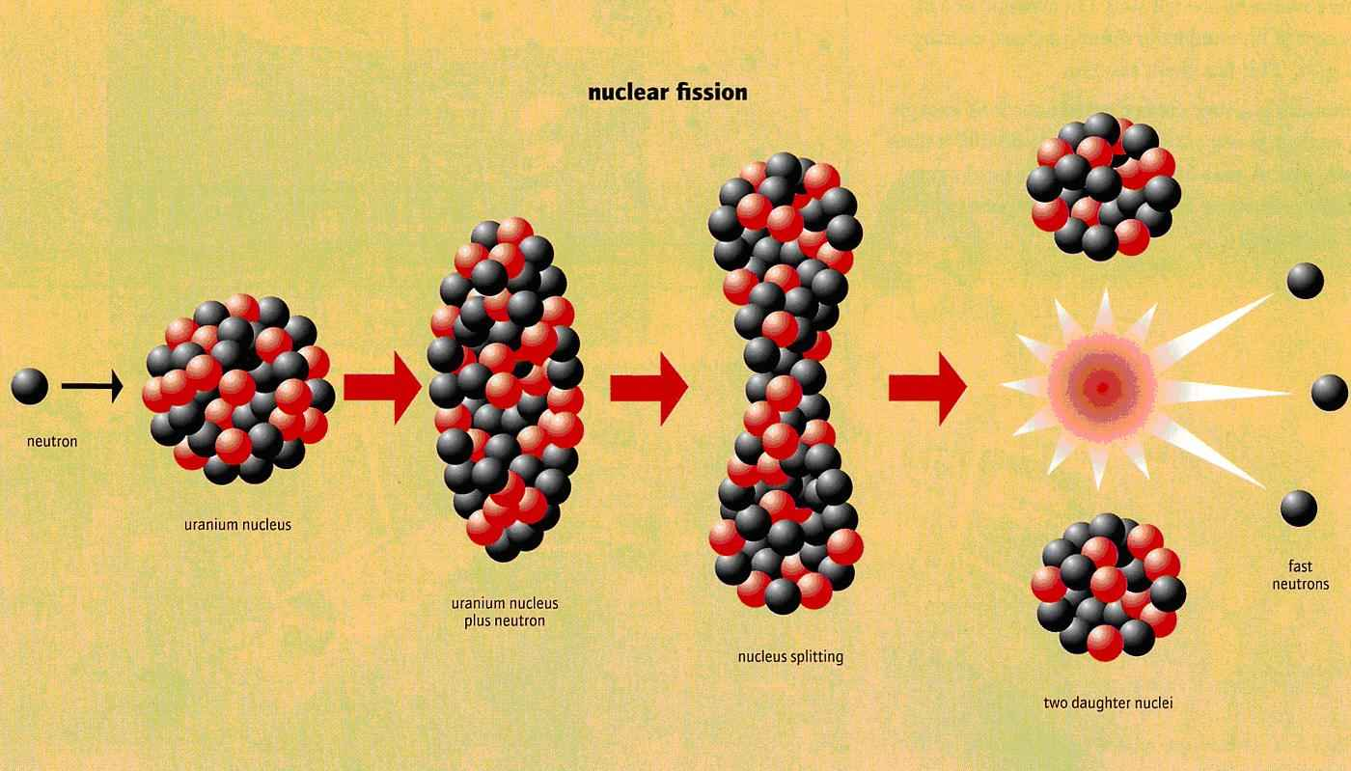
Az U-235 maghasadása
hasadvány magok, „leánymagok” pl. cézium, jód stb.

Slide 16
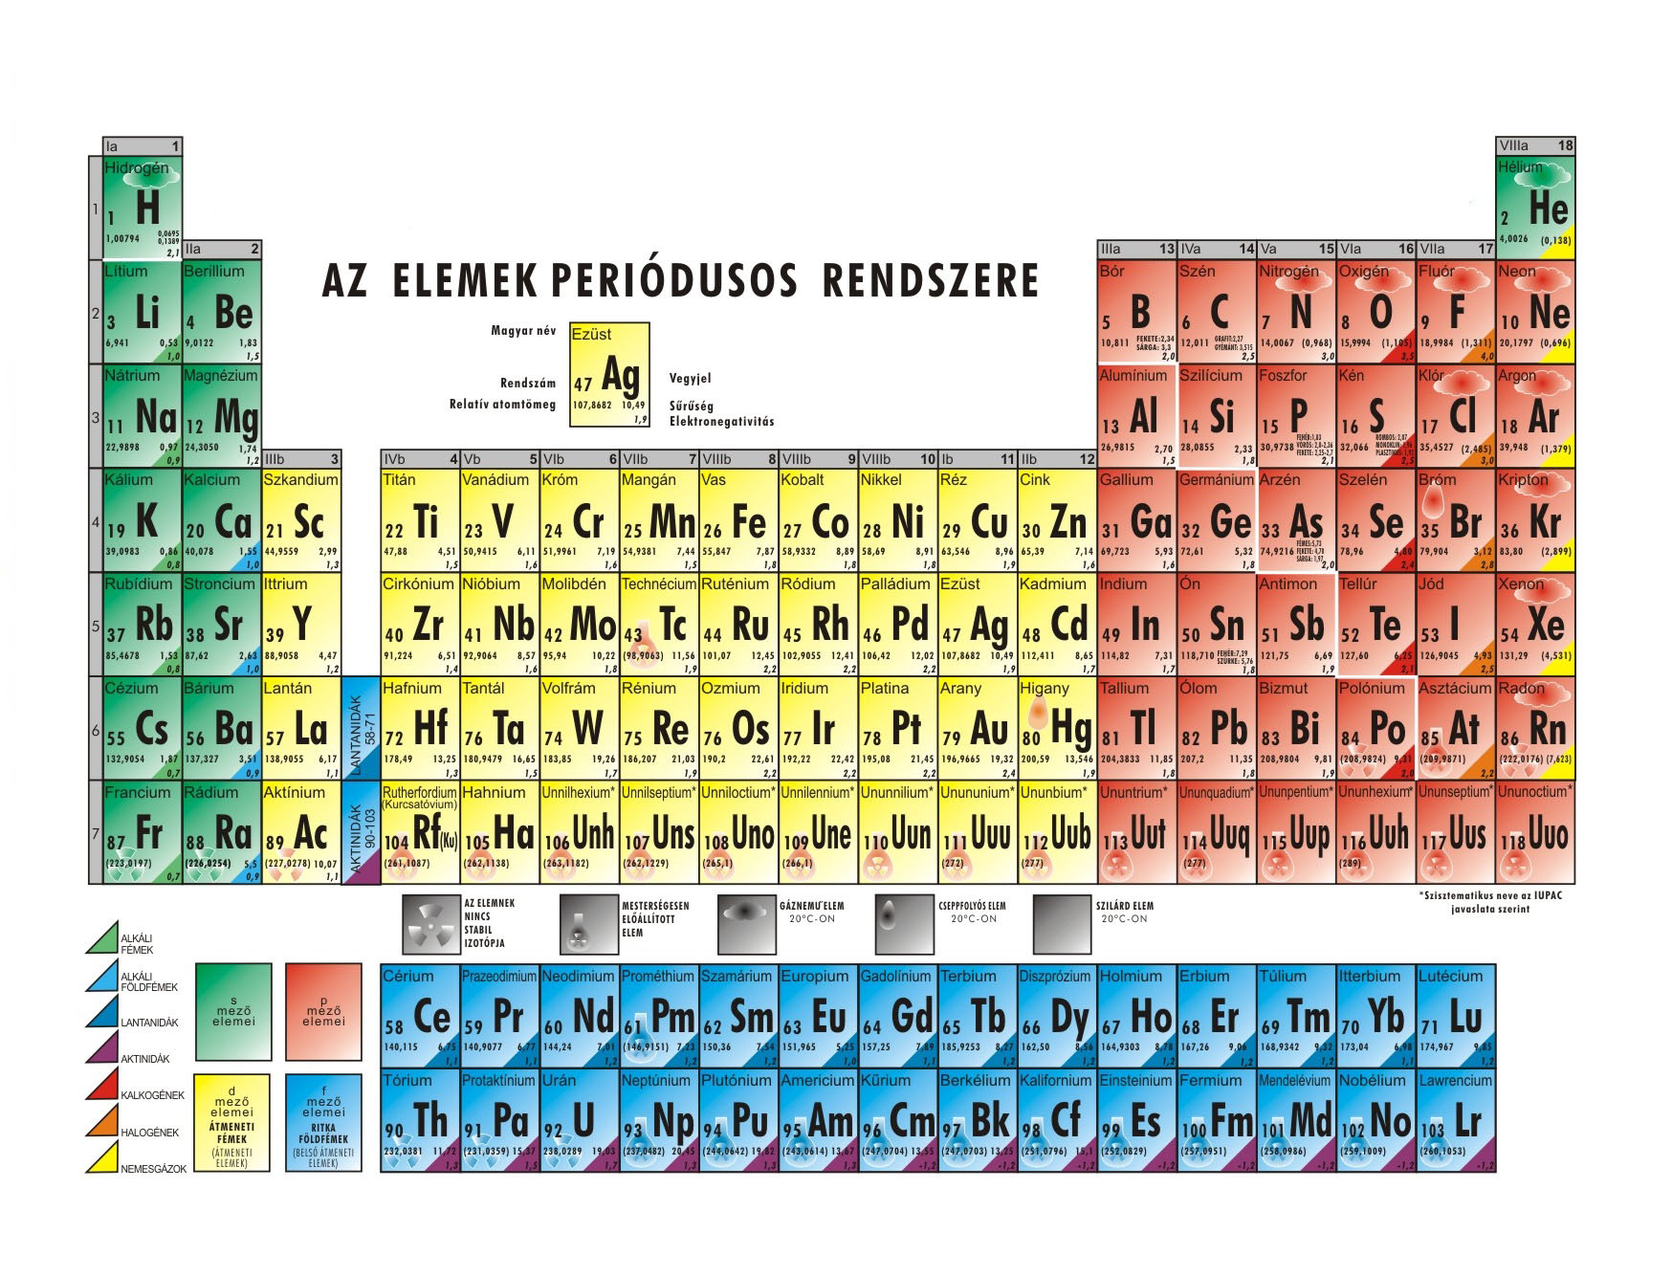
a hasadványok: közepes méretű elemek (legtöbbjük radioaktív)
az urán: a természetben található elemek között a legnagyobb (az U-235 és az U-238 is α-bomló, 700 millió év illetve 4,5 milliárd év felezési idővel)

Slide 17
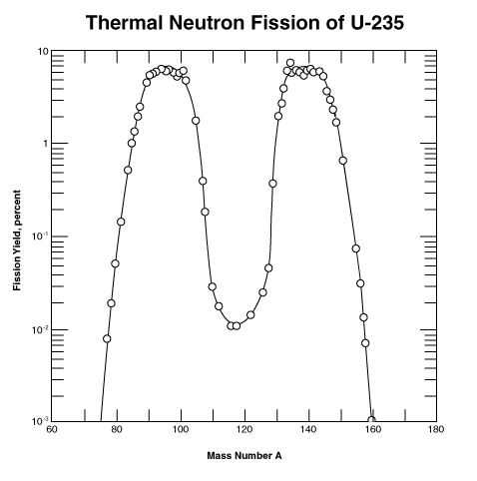
Több 10 különböző izotóp keletkezik az U-235 hasadásában. A hasadvány magok (leánymagok) relatív hozamai sok nagyságrend szórást mutatnak
Cézium-133 izotóp keletkezik a legnagyobb valószínűséggel (a hasadások 6,8 %-ában)

Slide 18
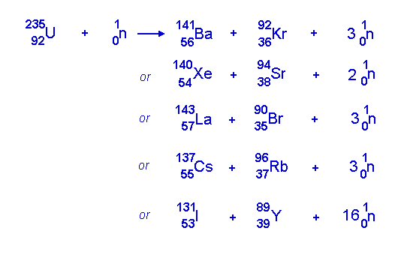
A lehetséges >100 hasadási mód közül néhány:
Neutronok azért keletkeznek a hasadás során, mert a létrejövő közepesen nehéz magok a felszabaduló energia miatt gerjesztett állapotúak, és a gerjesztési energiájuk legtöbbször nagyobb, mint az egy neutron elválasztásához szükséges ún. neutronszeparációs energia. Ilyenkor a mag az alapállapoton felüli (gerjesztési) energiájától spontán neutronkibocsátás (neutronemisszió) útján szabadul meg. Ez a folyamat a hasadást követően szinte azonnal, 10⁻¹⁴ mp-en belül bekövetkezik.
Az így felszabaduló neutronok az ún. prompt neutronok.

Slide 19
Az U-235 hasadásakor a hasadvány magok mellett néhány db neutron is keletkezik. A keletkező neutronok számának valószínűségi eloszlása (%)
termikus (a környezet hőmozgásának sebességére lelassult) hasítóneutronok esetén
Átlag: 2,46
Ez a szám a 2. világháborús atombombaprogram egyik féltett titka volt.

Slide 20
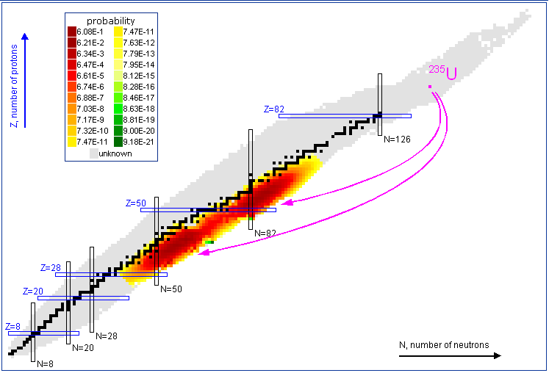
Az elhasadó ²³⁵U még optimális N/Z aránnyal rendelkezik (a „nukleáris völgy alján van”). De a hasadványok elsöprő többsége (még a prompt neutronemittálást követően is!) neutronfelesleggel rendelkezik (azaz a „nukleáris völgy oldallejtőjén helyezkedik el”)

Slide 21
A hasadásban keletkező közepesen nehéz hasadvány magok a neutronfeleslegüket több lépésben, β⁻ -bomlások révén szüntetik meg (hisz az neutront alakít protonná), míg végül eljutnak stabil állapotba.
Ezen β⁻ -bomlások felezési ideje viszonylag rövid.

Slide 22
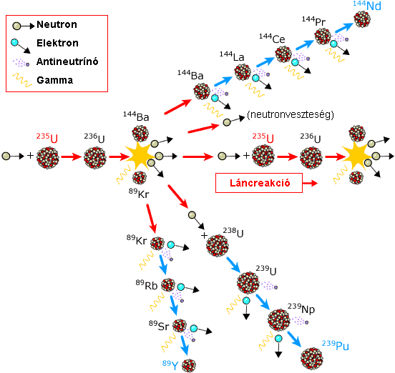

Slide 23
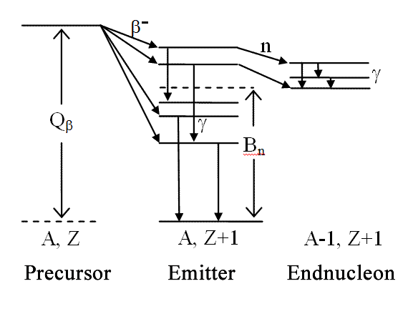
Azonban nemcsak a hasadás után közvetlenül keletkező izotópok esetében állhat fenn, hogy az épp létrejött mag akkora gerjesztési energiával rendelkezik, ami nagyobb, mint az egy neutron leválasztásához szükséges energia (szeparációs energia). Hanem ez a helyzet bizonyos hasadványok β⁻ -bomlásai után is előállhat, bár jóval ritkábban.
Ilyen esetben az előfutár (prekurzor) mag β⁻ -bomlása után születő mag (az ún. neutronemitter) is spontán neutronemisszióval szabadul meg a gerjesztési energiájától.

Slide 24
Ezek a neutronok nem a hasadást követően közvetlenül (10⁻¹⁴ mp-en belül) keletkeznek, hanem késve, csak a β⁻ -bomlás után. Nevük: késő neutronok (delayed neutrons). A késés idejét a β⁻ -bomlás felezési ideje határozza meg.
A 66-féle ismert ilyen tulajdonságú β⁻ -bomló hasadvány izotóp felezési ideje 0,12 sec és 78 sec közötti érték. Vagyis a késő neutronok a hasadást követően 1-2 perc késéssel keletkeznek.
Például a ⁸⁷Br esetén a felezési idő 55,9 sec:

Slide 25
A hasadás után keletkező összes neutron 0,65 %-a ún. késő neutron.
Az U-235 hasadásakor a neutronok 99,35 %-a azonnal (10⁻¹⁴ sec-on belül) keletkezik, ezek a prompt neutronok.

Slide 26
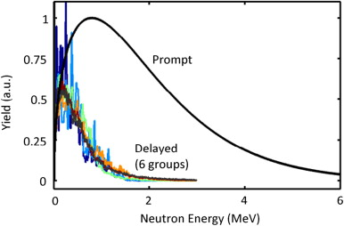
A prompt neutronok átlagos energiája 2 MeV, a leggyakoribb érték 0,7 MeV.
A késő neutronok energiaeloszlása a 66-féle neutronemitter miatt kezelhetetlenül bonyolult, ezért a késő neutronokat 6 csoportba szokás osztani.
Jellemző energiájuk 0,3-0,6 MeV.
A prompt és a késő neutronok energia szerinti eloszlása

Slide 27
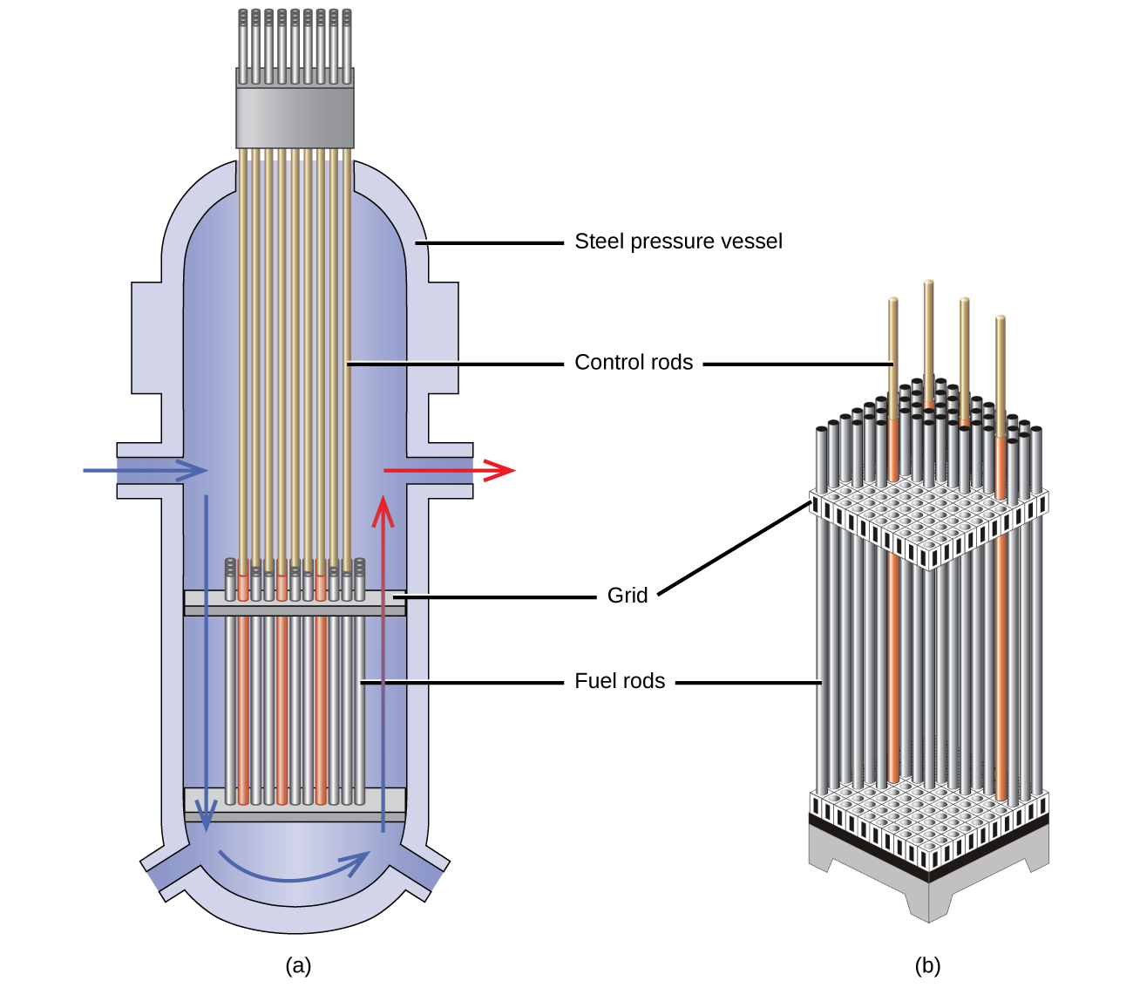
Csak a késő neutronok miatt lehetséges szabályozni az atomerőműben zajló gyors folyamatokat! Két neutrongeneráció között ugyanis csupán 0,1 ms telik el.
Ilyen rövid idő alatt semmilyen gépezet nem tudná a szabályozó rudakat beljebb tolni.
A késő neutronok miatt a beavatkozási idő kitolódik perc nagyságrendűre.

Slide 28
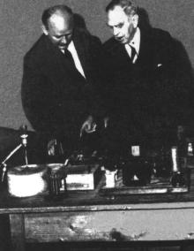
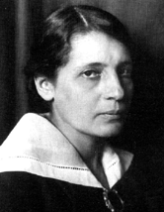
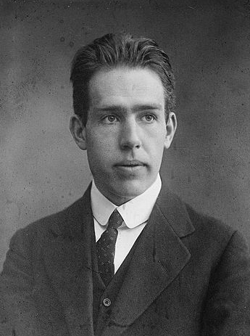
Az urán maghasadás felfedezésének főszereplői 1938-39-ben
Otto HAHN
Fritz STRASSMAN
akik a kísérletet elvégezték
Lise MEITNER
aki a hasadás elméleti hátterét megadta
Niels BOHR
aki a hírt Amerikába vitte tovább
E = mc² (Einstein, 1905)

Slide 29
Az U-235 maghasadása
1 neutron váltja ki
2-3 újabb neutront termel

Slide 30
Az U-235 hasadásos
láncreakciója

Slide 31
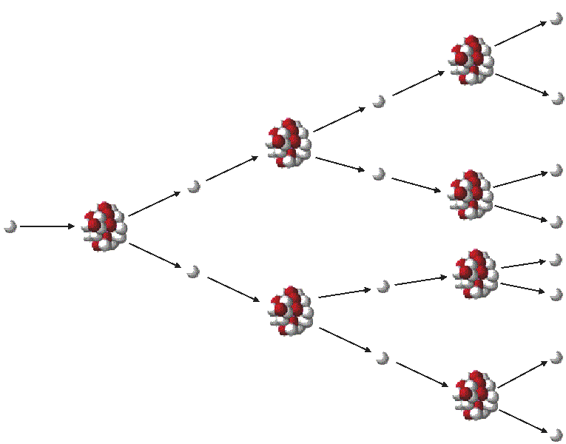
10 000 generáció/mp atomerőműben 100 000 000 generáció/mp atombombában
Villámkérdés:
Hány generáció „születik” mp-enként?

Slide 32
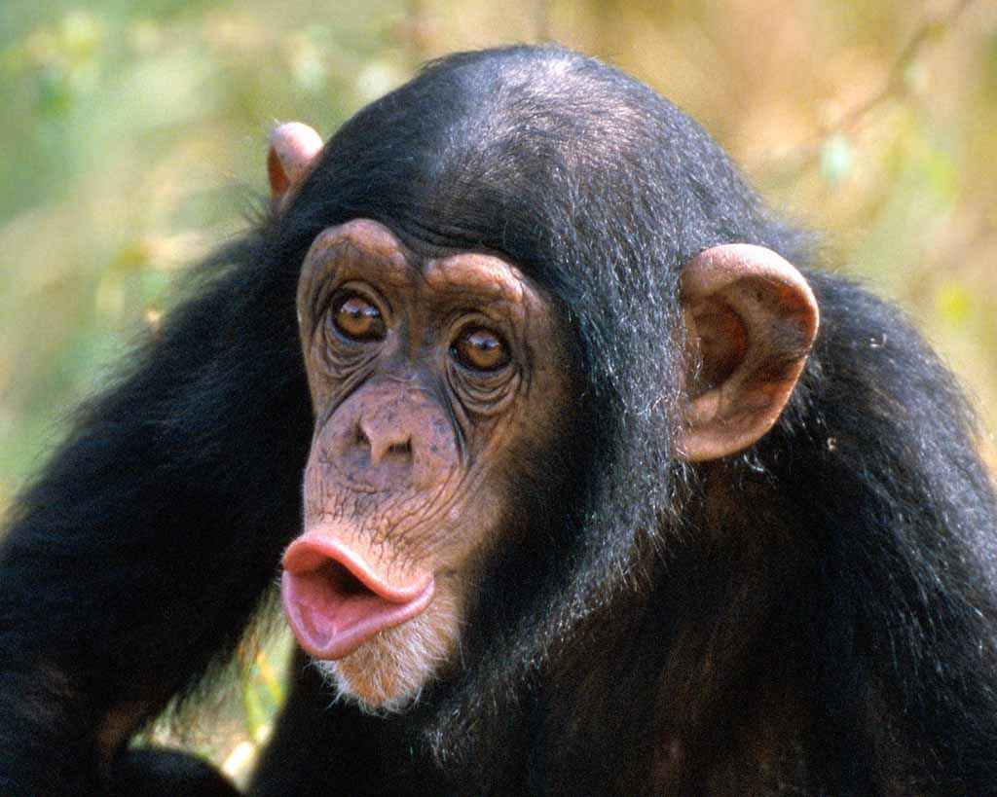
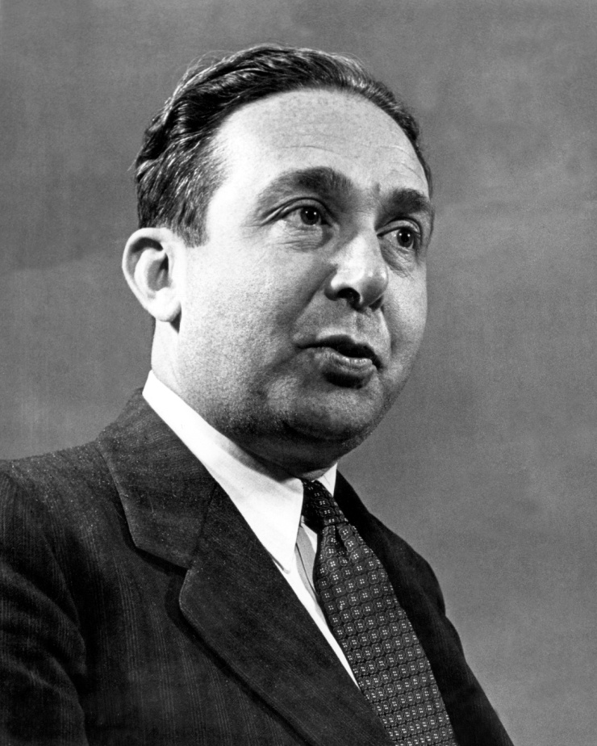
Akkor miért nem
„vadul be”a láncreakció minden hasadóanyagban?
Miért, mi lesz azokkal,
akik nem hasítanak?
Mert a hasadásban keletkező neutronok
nem mindegyike tud
újabb hasadást okozni!
Megmutatom!

Slide 33
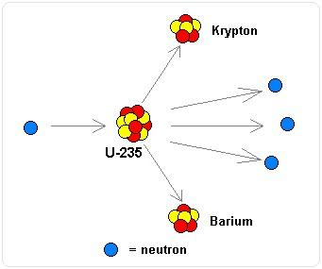
A hasadásban keletkező neutronok „sorsai”
vagy újabb hasadást okoz
vagy elnyelődik a zónában
vagy kirepül a zónából

Slide 34
vagy újabb hasadást okoz
vagy elnyelődik a zónában
vagy kirepül a zónából
A 3-féle „neutron-sors” arányai döntik el a láncreakció alakulását:
a hasadásban keletkező neutronokból átlagosan hány hasít? | > 1 | szuperkritikus | egyre több hasadás | a lánc-reakció teljesít-ménye | nő „gerjed”
 | = 1 | kritikus | ugyanannyi hasadás (folyamatosan) |  | állandó, egyenletes
 | < 1 | szubkritikus | egyre kevesebb hasadás |  | csökken „hanyatlik”

Slide 35
Mi történik, ha a rendszer „enyhén” szuperkritikus?
1000 hasadás
(termel 2460 új neutront)
↓
ha ez a 2460 új neutron 1000 hasadás helyet
1001 hasadást idéz elő
(1,001-szeres sokszorozódás)
↓
1 mp alatt a 10 000 generáció miatt
↓
1,001¹⁰ ⁰⁰⁰ ≈ 22000
↓
a teljesítmény 22000-szeresre ugrik
1 mp alatt!!
A neutronok mennyiségét kordában kell tartani!

Slide 36
Mi történik, ha a rendszer enyhén szuperkritikus?
1000 hasadás
(termel 2460 új neutront)
↓
ha ez a 2460 új neutron 1000 hasadás helyet
1001 hasadást idéz elő
(1,001-szeres sokszorozódás)
↓
1 mp alatt a 10 000 generáció miatt
↓
1,001¹⁰ ⁰⁰⁰ ≈ 22000
↓
a teljesítmény 22000-szeresre ugrik
1 mp alatt!!
Valójában nincs lineáris kapcsolat, tehát nem igaz, hogy 22000-szer több neutron 22000-szer több hasadást fog is tudni csinálni, más effektusok is befolyásolják a hasadásokat
A neutronok mennyiségét kordában kell tartani!

Slide 37
Mi történik, ha a rendszer enyhén szuperkritikus?
1000 hasadás
(termel 2460 új neutront)
↓
ha ez a 2460 új neutron 1000 hasadás helyet
1001 hasadást idéz elő
(1,001-szeres sokszorozódás)
↓
1 mp alatt a 10 000 generáció miatt
↓
1,001¹⁰ ⁰⁰⁰ ≈ 22000
↓
a teljesítmény 22000-szeresre ugrik
1 mp alatt!!
A neutronok mennyiségét kordában kell tartani!

Slide 38
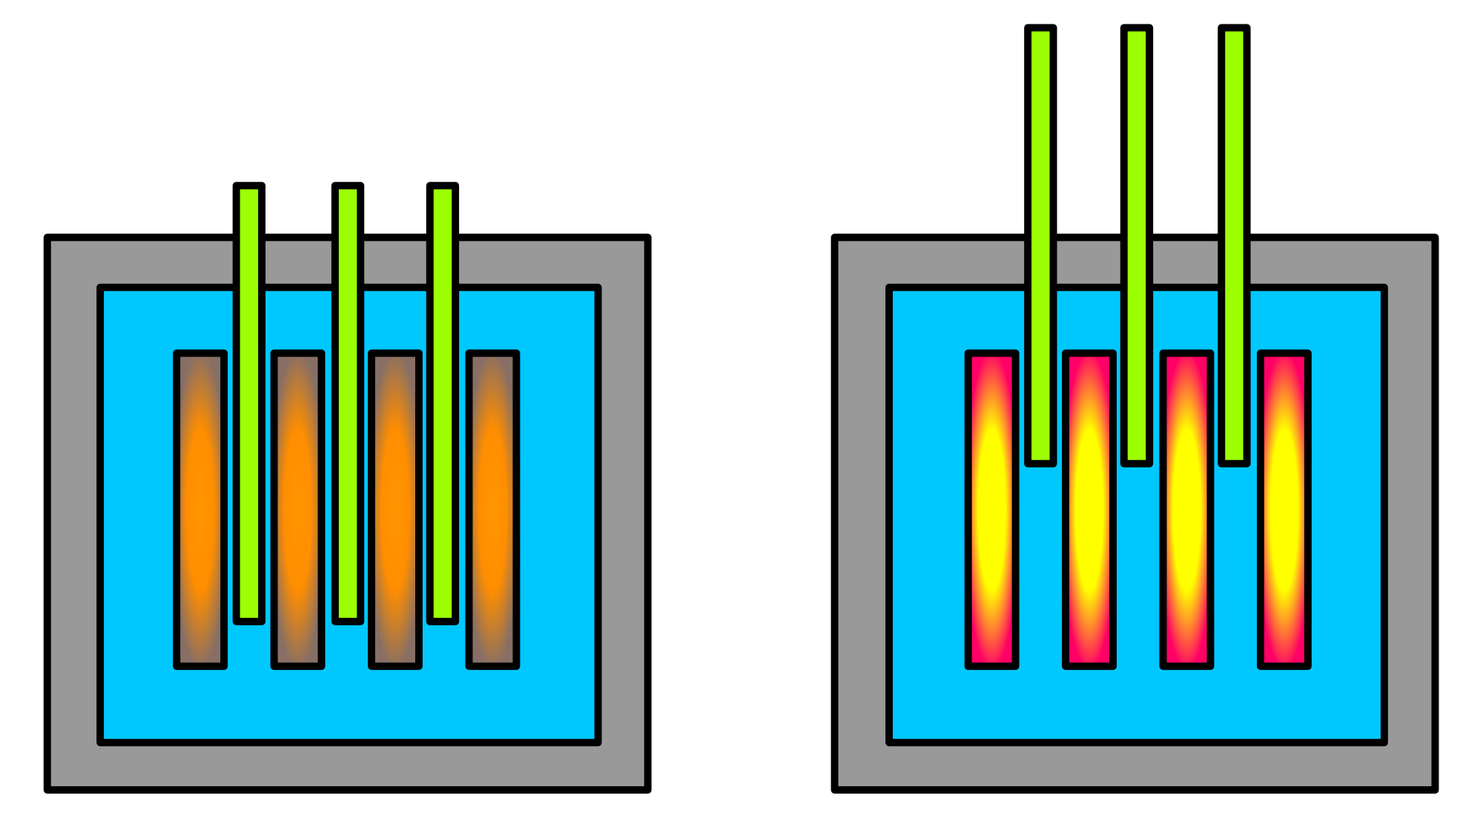
A neutronok mennyiségét kordában kell tartani!
1. Szabályozórudakat (kontrollrudakat) tologatunk a hasadási zónába Ezek a neutronokat erősen elnyelő fémrudak, anyaguk bóracél (bór-karbid)
2. A hűtővíz bórsavtartalmát változtatva befolyásoljuk annak neutron elnyelését

Slide 39
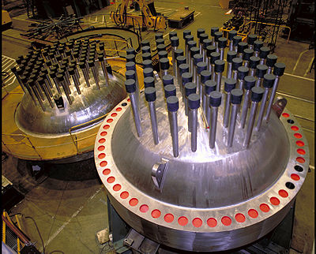
Bóracél rudak kiálló tokjai egy nyomottvizes reaktortartály fedelén

Slide 40
legjobban a lassú neutronok
képesek hasítani
a keletkező neutronok
igen gyorsan száguldanak
→ a keletkező gyorsneutronokat le kell lassítani 40 milliószor kisebb energiára (az átlagos prompt neutron 2 MeV energiájáról a 300 °C termikus 0,05 eV-jára)

Slide 41
Hogyan lehetne
a keletkező gyorsneutronokat
lelassítani?
Atomok térfogatának 99,9999999999999%-át kitöltő elektronokkal ütközve?
Nem, mert a neutron semleges.
(nem hatnak kölcsön)
Csak atommagokkal való ütközések révén
lassíthatók a neutronok

Slide 42
A neutronok először az uránmagokkal ütközésektől lelassulnak, majd lelassulva széthasítják az uránmagokat!
Most akkor az uránmagok hasadnak a neutronoktól, vagy elnyelik azokat?
Sajnos az uránmagok el is nyelhetik a neutronokat, ahelyett hogy elhasadnának tőlük!
Megmutatom!

Slide 43
A természetes (bányászott) urán izotópösszetétele
0,7 %
U–235
jól hasítható
főleg lassú neutronnal

Slide 44
Amikor urán hasadásáról van szó, az U-235 izotóp hasadását jelenti
(ritka kivételektől eltekintve)
U–235

Slide 45
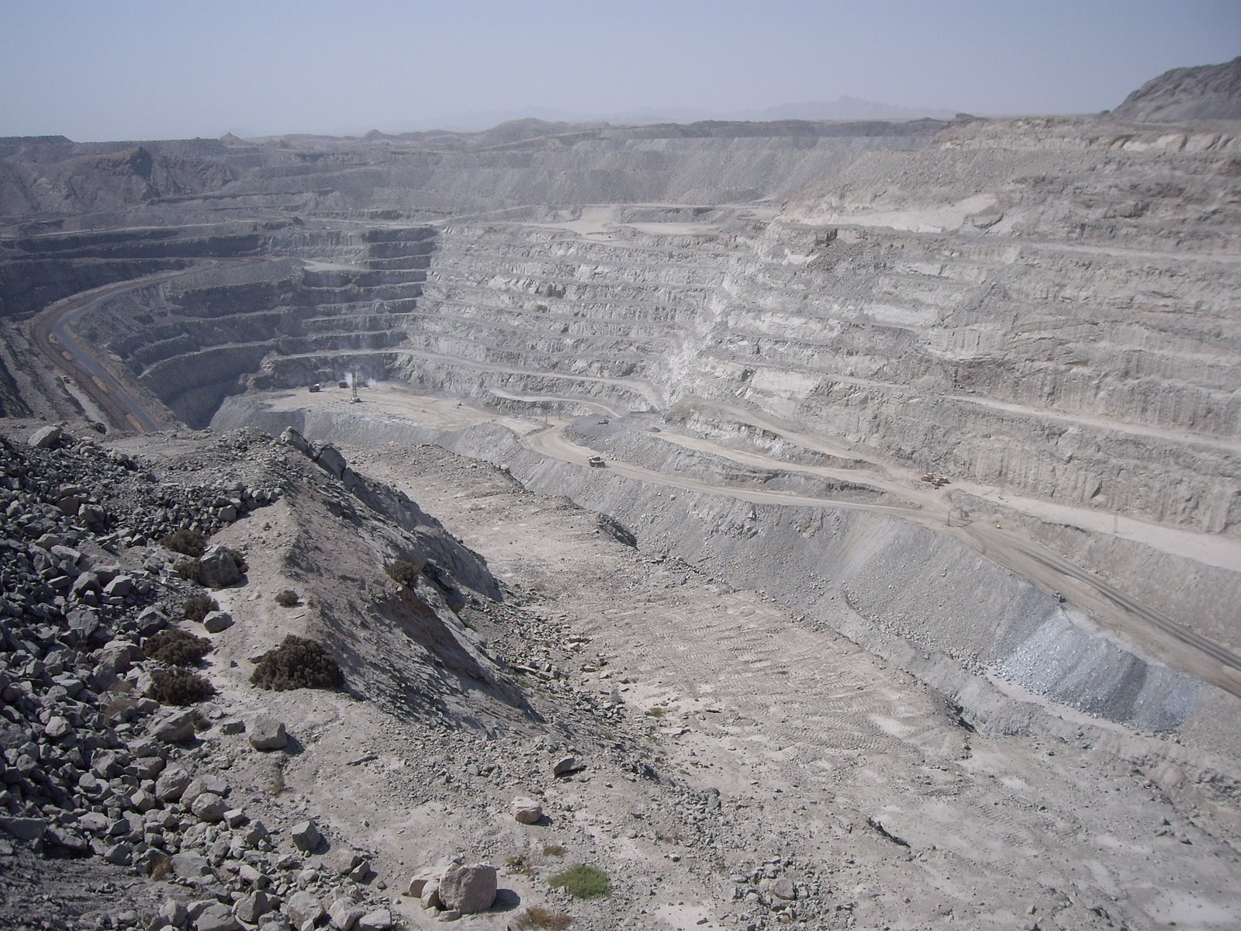
Erőfeszítések Kanadában a kőzet 0,001 % U-235 tartalmának megszerzéséért

Slide 46
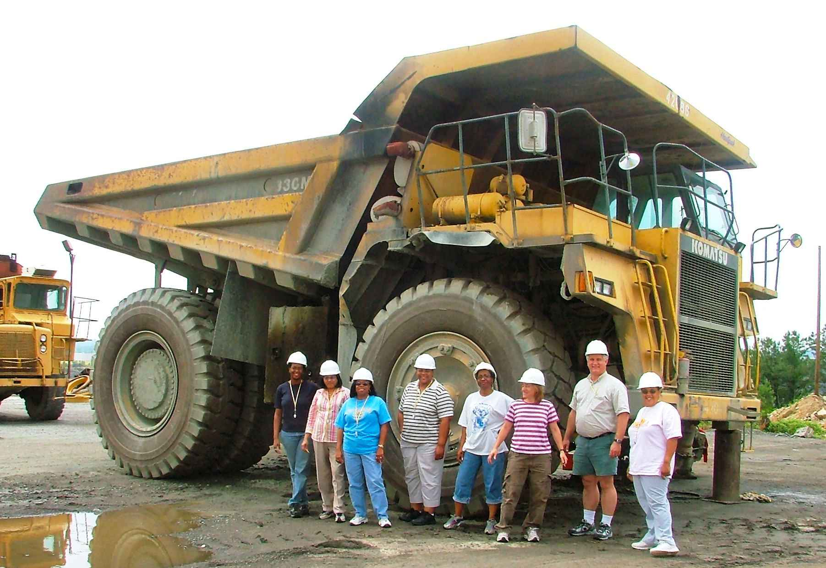

Slide 47
Uránizotópok a természetes (bányászott) uránban
< 1 %
U–235
jól hasítható
lassú neutronnal
99,3 %
U–238
nem hasítható neutronnal (csak igen nagy energiájú neutronnal)
erősen nyeli a közepes sebességű neutronokat

Slide 48
A hasadásban nagy (MeV) mozgási energiájú neutronok keletkeznek. Sajnos így alig tudnak hasítani.

Slide 49
De ha a környezet hőmérsékletére lelassulnak, már több 100-szor nagyobb valószínűséggel képesek hasadást okozni.

Slide 50
Valahogy le kéne lassítani ezeket a neutronokat… Bár biztos majd valami keresztbe tesz…

Slide 51
És tényleg…
A félig (közepes sebességűre) lassult neutronokat az U-238 nagy valószínűséggel elnyeli.

Slide 52
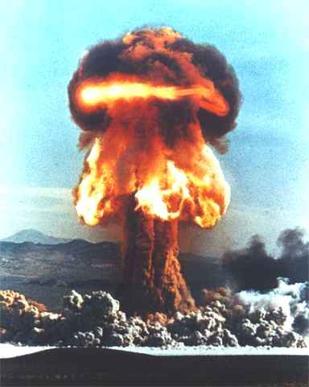
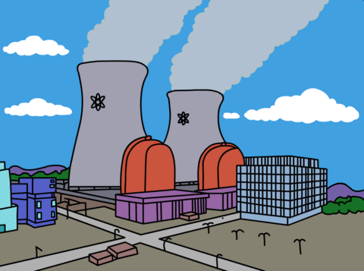
A neutront elnyelő U-238 izotópokat távolítsuk el,
és csak a hasadóképes U-235-öt használjuk!
A tiszta U-235 igen veszélyes már kis mennyiségben is:
egy 50 kg-os 17 cm átmérőjű U-235 golyó magától felrobban atombombaként!
Az U-238 teljes eltávolítása helyett elég az U-235 arányának növelése is:
ez az urándúsítás
(ez is drága és bonyolult)
erős dúsítás
> 90 %
enyhe dúsítás
< 5 %

Slide 53
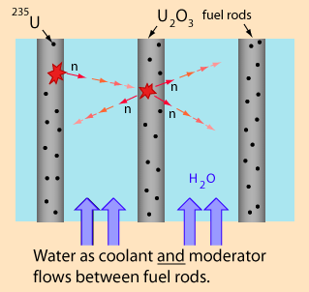
Az U-238 neutron elnyelése ellen a dúsítással együtt használt ötlet:
Inhomogén reaktor elve (Szilárd Leó, 1940)
az urántartalmú rudak vékonyak: Ø = 7,6 mm
„moderátor”
egy külön közeg a neutronok lelassítására (víz vagy grafit)

Slide 54
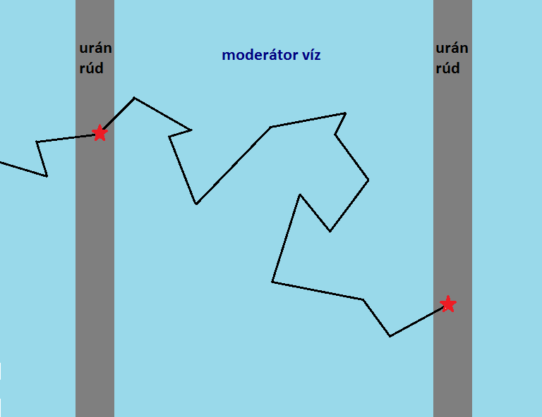
A hasadásban keletkező gyorsneutron hamar kilép a vékony fűtőelemrúdból, és a moderátorban lassul le
a neutron minden ütközéskor véletlenszerűen irányt vált

Slide 55
Lelassulva már nyugodtan visszaléphet az urántartalmú rúdba
az atomerőművekben a fűtőelempálcák sokkal közelebb (pár mm) vannak egymáshoz

Slide 56
1/v törvény: a hasadás valószínűsége annál nagyobb, minél jobban lelassul a neutron
De a közepes energiára lassult neutron óriási eséllyel elnyelődik az U-238-ban (rezonancia befogások)

Slide 57
A lelassult (termalizálódott) neutron már 200-szor nagyobb valószínűséggel okoz hasadást az U-235-ben…
…mint hogy elnyelődne az U-238-ban.
Így már visszatérhet a 95-98 %-ban
U-238 tartalmú fűtőelembe.

Slide 58
Az U-235 hasadásos
láncreakciója
továbbfejlesztve
neutronokat lassító közeg
„moderátor”

Slide 59
neutront elnyelő kontrollrúd →
Az U-235 hasadásos
láncreakciója
még tovább fejlesztve
neutronokat lassító közeg
„moderátor”

Slide 60
A víz egyúttal elvezeti a fejlődő hőt,
→ hűtőközeg is egyben
2in1

Slide 61
grafit
C – szén
„nehézvíz”
D₂O
„könnyűvíz”
tisztított csapvíz
H₂O

Slide 62
Moderátorok összehasonlítása
Moderátor | Elnyelődésig elért átlagos távolság (cm) | A neutron az energiájának hány %-át veszíti el egy ütközésben átlagosan | Hány ütközés lassítja le a gyorsneutront „teljesen” (termalizáció)
víz | 14 | 60 | 20
nehézvíz | 27 | 40 | 36
grafit | 46 | 15 | 120

Slide 63
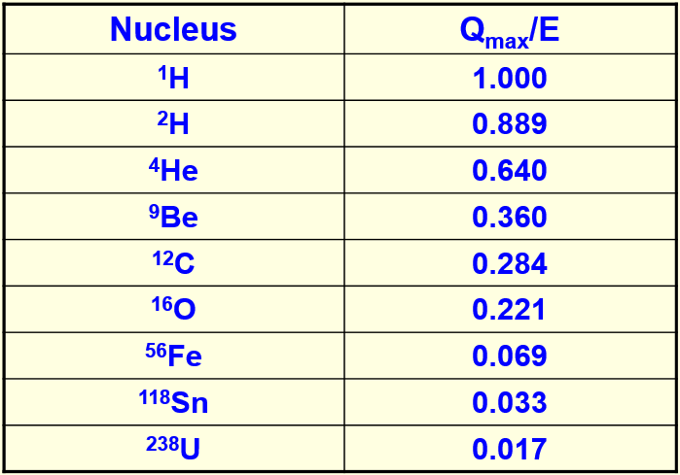
Neutron maximális mozgási energia vesztesége rugalmas ütközés esetén

Slide 64
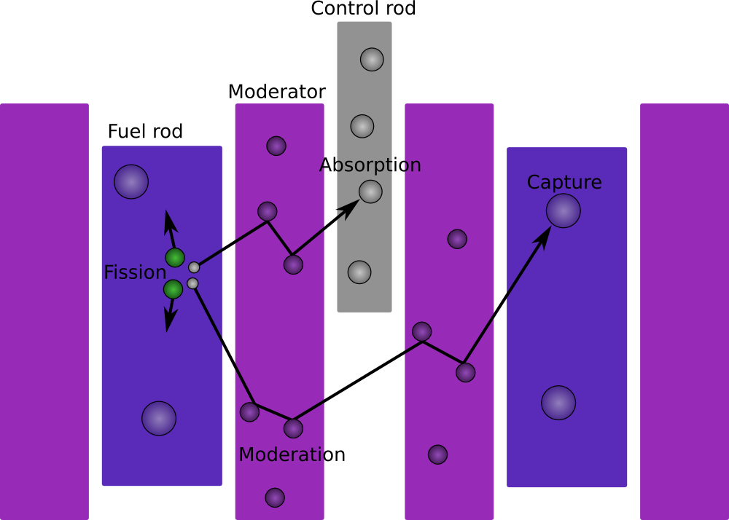
lelassítjuk (moderátorral)
A láncreakciót a neutronokon keresztül szabályozzuk:
elnyeletjük (szabályozórudakkal)

Slide 65
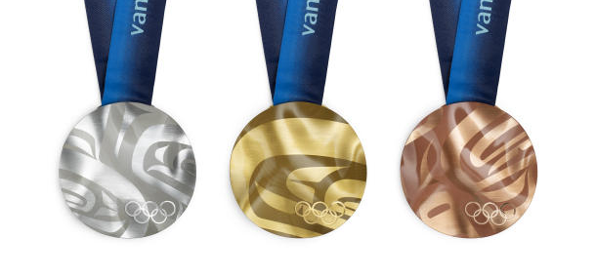
A moderátor sem tökéletes
Ha egy neutron ütközik
a moderátor egy atommagjával
lelassul tőle (ez a kívánt hatás)
elnyelődik benne (ez káros mellékhatás)
neutron veszteség!
A nehézvíz ára sajnos borsos: kb. 700 USD/kg ami 160.000 Ft/kg
Ha a moderátor elnyelésével együtt az összes neutronelnyelés már túl sok, esetleg nem marad majd elég neutron a láncreakció fenntartására
↓
a jó moderátor csak kevéssé nyelheti a neutronokat
Moderátorok dobogója a neutronelnyelés alapján
grafit
C – szén
„nehézvíz”
D₂O
„könnyűvíz”
H₂O

Slide 66
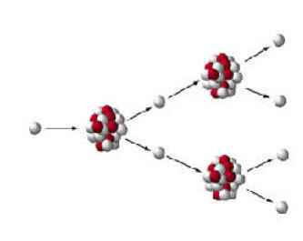
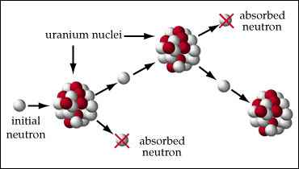
Láncreakció
Szabályozatlan
Szabályozott
egyre több neutron
egyre több hasadás
a keletkező 2-3 neutronból
csak 1 okoz újabb hasadást
neutront elnyelő rudakkal

Slide 67
Megjegyzés: az atomerőművek és minden hőerőmű jellegzetes, széles hűtőtornyiból felszálló fehér „füst” nem égéstermék, nem mérges gázokból áll, hanem csupán teljesen ártalmatlan vízpára.
Ettől még jól lehet vizuálisan hatni vele: mintha sunyi módon, fehér báránybőrbe (bárányfelhőbe) bújva okádna hatalmas mennyiségben valami lassan ölő mérget a légkörbe.

Slide 68
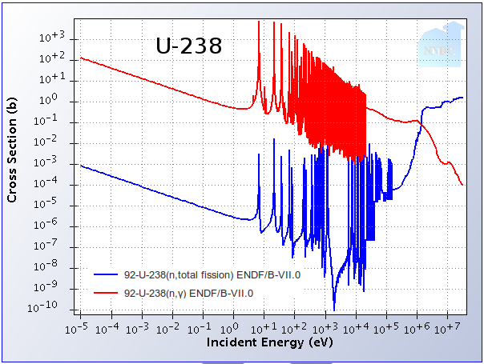
Neutron hatására az U-238 hasadási és elnyelési hatáskeresztmetszete a neutron energiájának függvényében
A hasadás csak igen nagy (> MeV) energiák esetén valószínűbb, mint az elnyelés.
A fejlesztési fázisban lévő ún. gyorsreaktorok ezt az effektust próbálják kihasználni, ugyanis a jelenlegi energiatermelés a földi uránkészletek 99,3 %-át adó U-238-et érdemben nem használja: a létező atomerőművek mindegyike csak a 0,7 %-nyi U-235 hasadását hasznosítja.

Slide 70
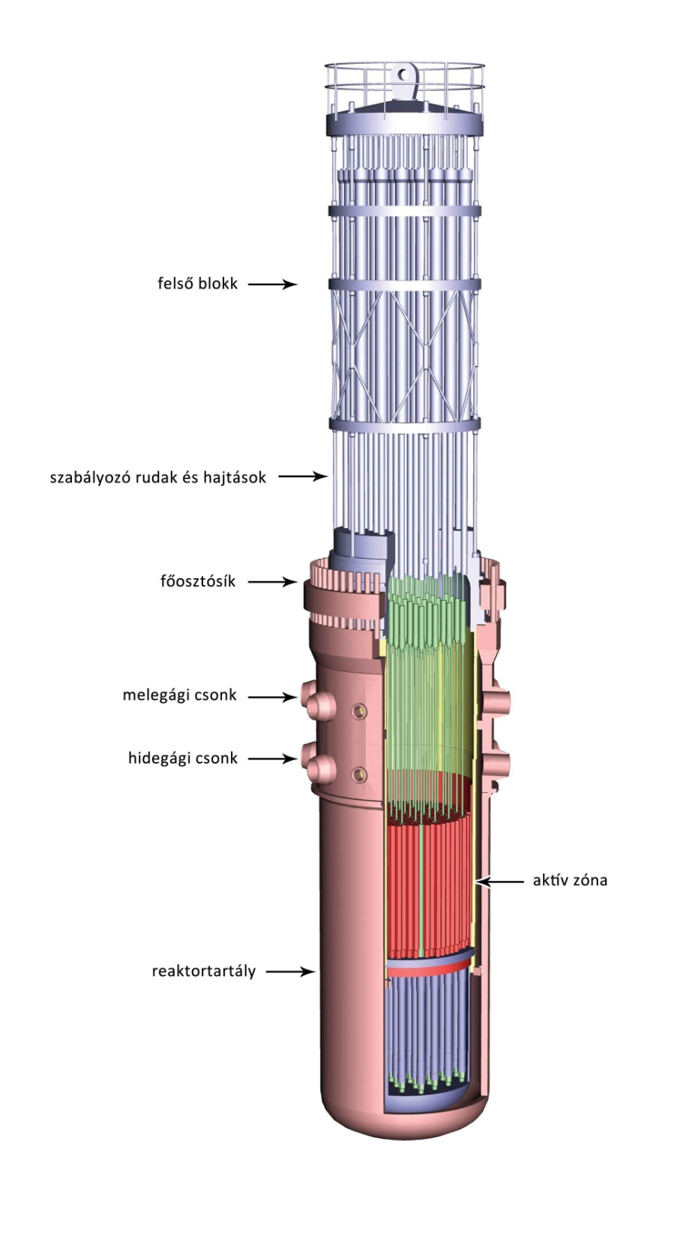
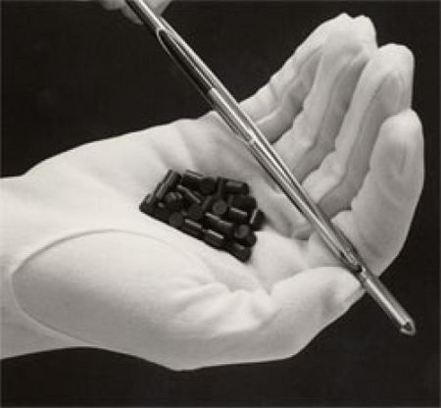
Egy paksi blokk aktív zónája
Az urán-dioxid (UO₂) üzemanyag pasztillák 7,6 mm külső átmérőjű és 9 mm hosszú hengerek (középen 1,6 mm átmérőjű belső üreggel)
Minden fűtőelempálca 2,5 m hosszú (bennük 276 db pasztilla)
Minden kazettában 126 fűtőelempálca van
Az aktív zónában 312 üzemanyag kazetta van (összesen 39.312 db fűtőelempálca)
Reaktoronként összesen 46,7 tonna UO₂ üzemanyag (41,2 tonna urán, amiből 1,2 tonna a hasadó ²³⁵U)

